Slide 1
MCP 서버

Slide 2
MCP 공유 사이트 정리
공식 MCP Servers 저장소
https://github.com/modelcontextprotocol/servers
Awesome MCP Servers
https://github.com/punkpeye/awesome-mcp-servers
MCP Server Hub
https://mcpserverhub.com/
Glama MCP Directory
https://glama.ai/mcp/servers
smithery.ai
https://smithery.ai/

Slide 3
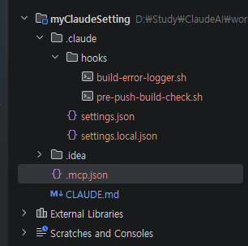
내가 사용할 MCP 정리
context7 - cluade에게 기능 구현 요청 시 최신 기술 스택
(SpringBoot, NextJS 등 최신 버전)으로 구현
filesystem – 외부MCP Client가 파일에 대한 읽기,쓰기,탐색을 해야 할 경우 사용.
Ex: SpringBoot application을 만들었을 때, 해당 프로젝트에서 API를 Spring MCP 서버로 제공할 경우.
해당 MCP서버를 이용하기 위한 Spring MCP Client가 사용자의 요구에 따라 파일을 처리해야 할
경우에 해당 MCP Client는 파일에 대한 접근 권한이 없다. 이때, 파일 시스템에 대한
읽기/ 쓰기 / 탐색을 수행하게 하기 위한 도구이다.
(※ Spring MCP 서버 == 애플리케이션이 어떠한 API를 제공하는지 Tool로 노출
Spring MCP 클라이언트 == LLM과 MCP서버를 중개하는 브릿지 (Claude AI 요청)
LLM (Claude AI) == 클라이언트로 부터 온 요청과 MCP Server Api 파악 적절한 Tool을 Client에게 알려줌
Spring MCP클라이언트는 알게된 Tool을 MCP Server에 실행 요청)
Github – Pull Request, Issue, Release 등 Claude가 관리할 수 있도록 기능 제공
Sequential-thinking – Claude에게 코드 작성요청 시, 복잡한 로직을 단계별로 쪼개어 작성할 수 있도록 하는
도구. (가독성, 유지보수성 도구)
Playwright – 개발 완료 시, PlayWright 브라우저에게 테스트 시나리오를 주고 시나리오 대로 이벤트를 발생
시켜 테스트를 할 수 있다.
Mysql (database mcp) – Claude가 DB구조를 파악할 수 있도록 도와주는 도구. DB접속 정보를 주어주면
DB구조를 파악할 수 있다.

